Slide 1
ESCOPO
Gestão da Integração e Escopo

Slide 2
APÓS TER DESENVOLVIDO O TAP
Desenvolver o TAP (Termo de Abertura de Projeto)
Autoriza formalmente o projeto
Concede autoridade ao Gerente de Projeto para aplicar recursos organizacionais às atividades de projeto
Estabelece um vínculo direto entre o projeto e os objetivos estratégicos da organização
Cria um registro formal do projeto

Slide 3
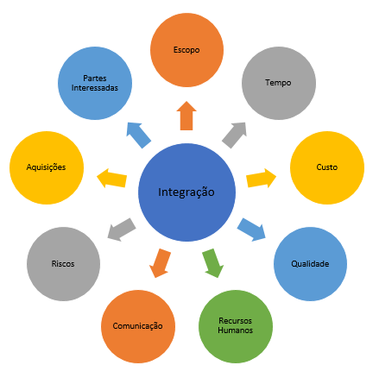
ÁREAS DO GERENCIAMENTO DE PROJETOS

Slide 4
ESCOPO
O gerenciamento do escopo do projeto inclui os processos necessários para assegurar que o projeto inclua todo o trabalho, e apenas o necessário, para que termine com sucesso. O gerenciamento do escopo do projeto está relacionado principalmente com definir e controlar o que está e o que não está incluído no projeto.

Slide 5
ESCOPO
Os processos de gerenciamento do escopo do projeto são:
1 Planejar o gerenciamento do escopo—O processo de criar um plano de gerenciamento do escopo que documenta como os escopos do projeto e do produto serão definidos, validados e controlados.
2 Coletar os requisitos — O processo de determinar, documentar e gerenciar as necessidades e requisitos das partes interessadas a fim de atender aos objetivos do projeto..

Slide 6
ESCOPO
3 Definir o escopo—O processo de desenvolver uma descrição detalhada do projeto e do produto. 4 Criar a EAP—O processo de subdividir as entregas e o trabalho do projeto em componentes menores e mais
facilmente gerenciáveis.
5 Validar o escopo— O processo de formalizar a aceitação das entregas concluídas do projeto.

Slide 7
ESCOPO
6 Controlar o escopo—O processo de monitorar o status do escopo do projeto e do produto e gerenciar as mudanças feitas na linha de base do escopo.

Slide 9
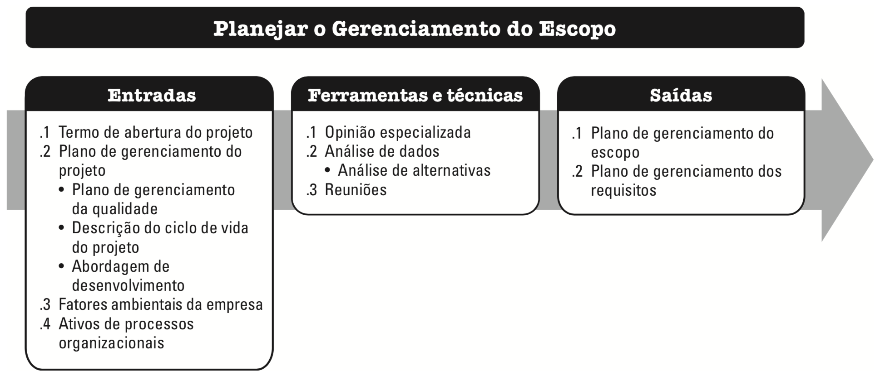

Slide 10
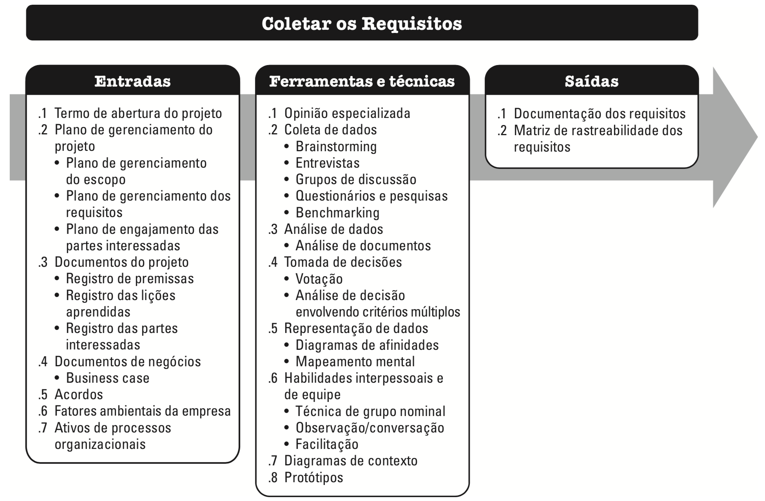

Slide 11
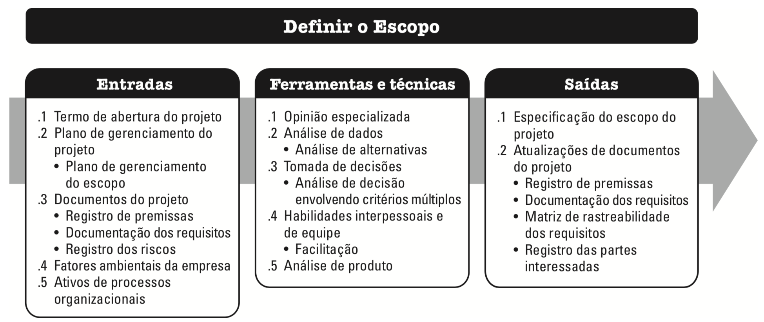

Slide 12
CRIAR EAP
Um contrato contendo preferencialmente cada funcionalidade do sistema:
Detalhar os termos, abreviações e linguagem técnica.
Diagrama de Casos de Uso (DCU) (Requisitos Funcionais)
Categorizar as prioridades.
Detalhar os requisitos não funcionais.

